Slide 1

Api Gateway
Entendiendo e implementando un API Gateway para eficiente acceso del cliente

Slide 2
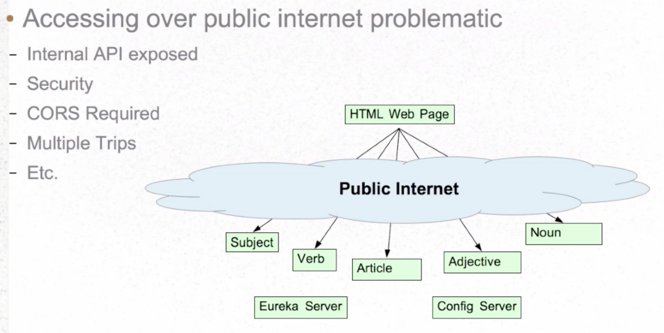
Accesando a los Microservicios vía Web

Slide 3
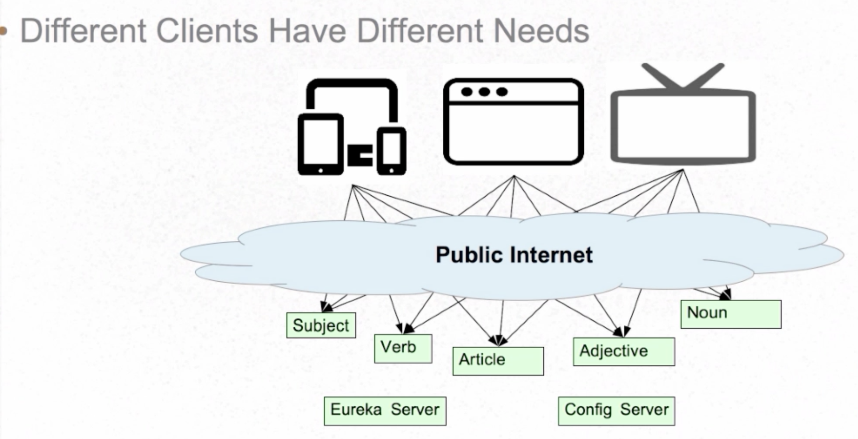
Accesando a los Microservicios vía Web

Slide 4
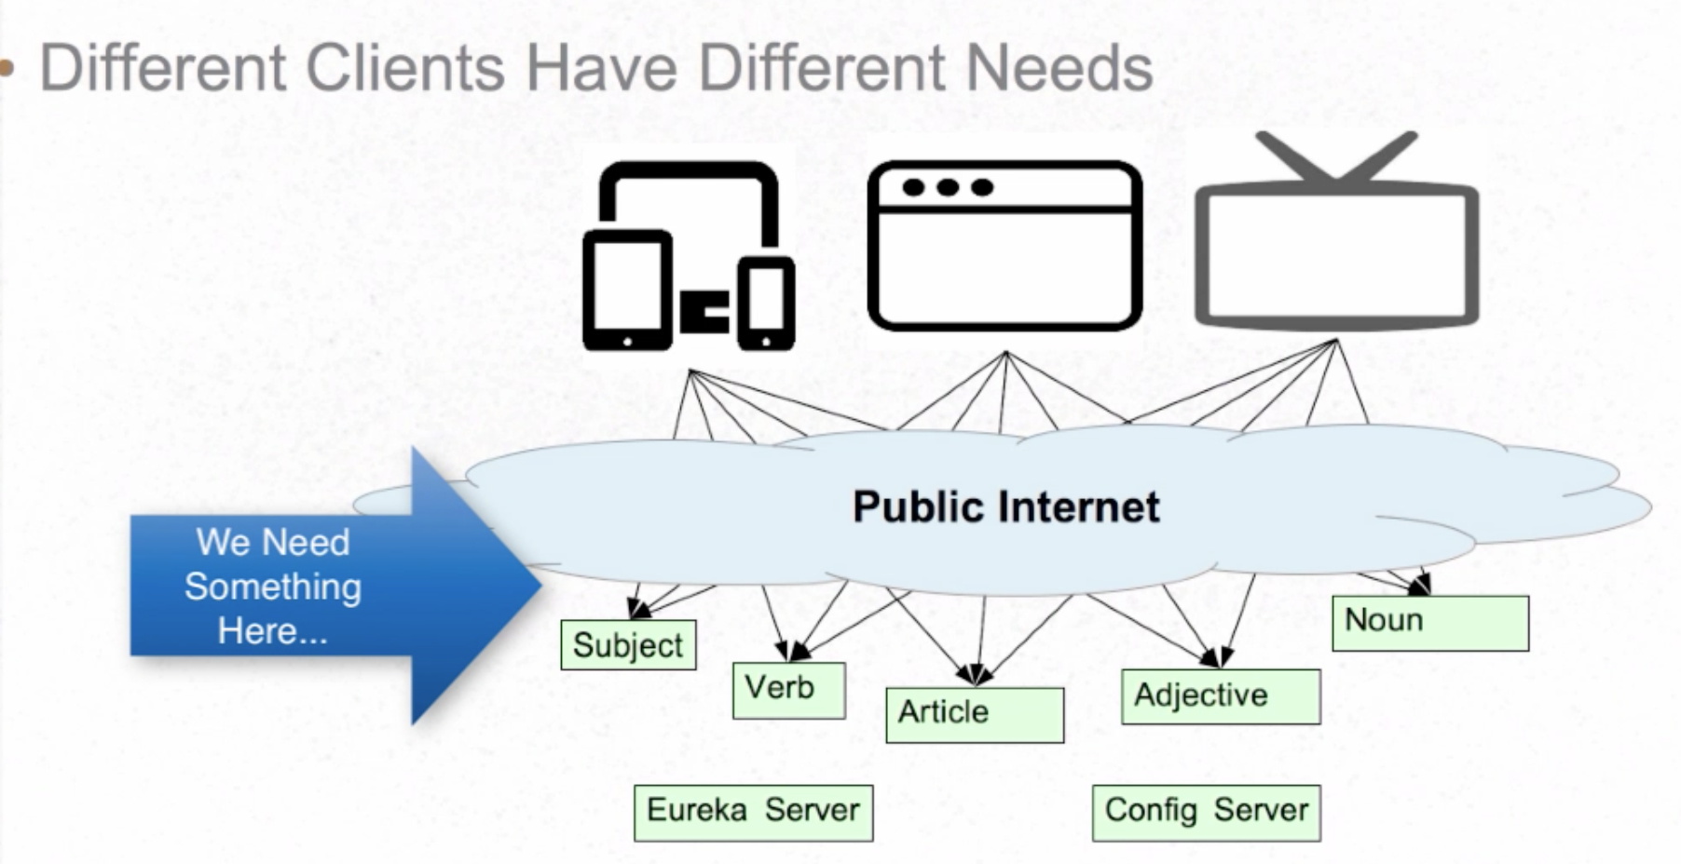
Accesando a los Microservicios vía Web

Slide 5
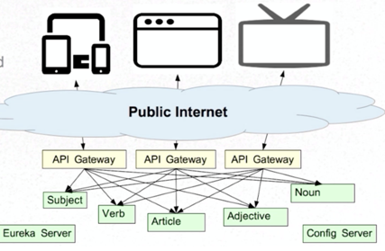
API Gateway

Slide 6
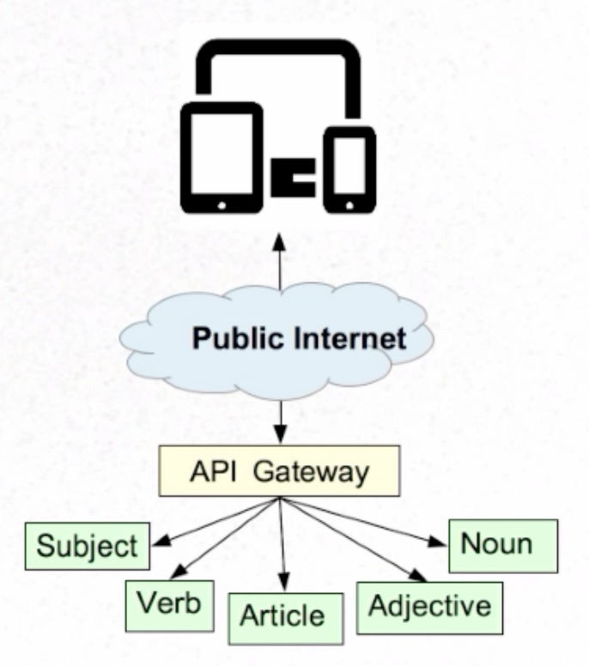
API Gateway
Es construido para cubrir las necesidades de un cliente (fachada)
Reduce el # de llamadas remotas
Rute las llamadas a servidores especificos
Maneja la seguridad / SSO

